Slide 1
Цель:
Бюджетное учреждение Ханты-Мансийского автономного округа – Югры «Лангепасский комплексный центр социального обслуживания населения»
Технология «ДеДсад для пожилых людей» «Старость в радость»
Целевая группа: граждане пенсионного возраста и инвалиды, нуждающиеся в постоянной или временной посторонней помощи в связи с частичной или полной утратой возможности самостоятельно удовлетворять свои основные жизненные потребности вследствие ограничения способности к самообслуживанию и/или передвижению

Slide 2
Бюджетное учреждение Ханты-Мансийского автономного округа – Югры «Лангепасский комплексный центр социального обслуживания населения»
Цель: повышение качества жизни и социальной активности
людей пенсионного возраста и инвалидов
Задача 1
Предоставить качественные социально-бытовые, социально-психологические, социально-педагогические, социально-медицинские услуги, услуги в целях повышения коммуникативного потенциала в условиях дневного пребывания
Задача 2
Укрепить здоровье ПСУ, улучшить физическое состояния их организма, сохранить у них двигательную активность
Задача 3
Удовлетворить культурные и духовные запросы ПСУ, способствовать расширению их кругозора, сферы общения, повысить творческую активность, привлечь их к активному участию в культурно-досуговых мероприятиях
Задача 4
Снять социальную нагрузку и психоэмоциональную напряженность с членов семьи, в которой проживает пожилой человек или инвалид

Slide 3
Бюджетное учреждение Ханты-Мансийского автономного округа – Югры «Лангепасский комплексный центр социального обслуживания населения»
НАПРАВЛЕНИЯ ДЕЯТЕЛЬНОСТИ
Социокультурная и досуговая реабилитация
Программа
«Жить здорово»
Программа «Чудеса на песке»
Программа «Поверь в себя»
Физкультурно-оздоровительная
реабилитация
Программа «Оккупациональная терапия»
Программа
«Здоровье на контроле»
Психологическая реабилитация
Программа
«Замедлим бег времени»

Slide 4
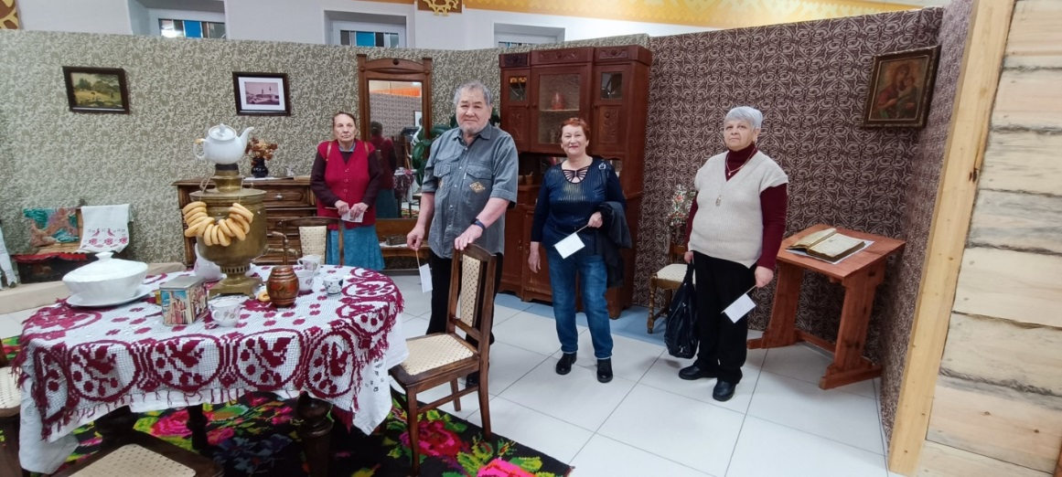
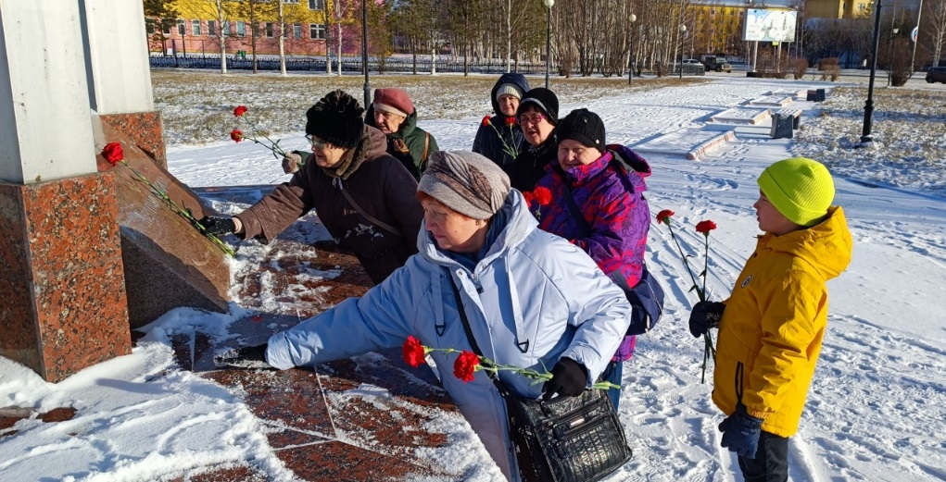
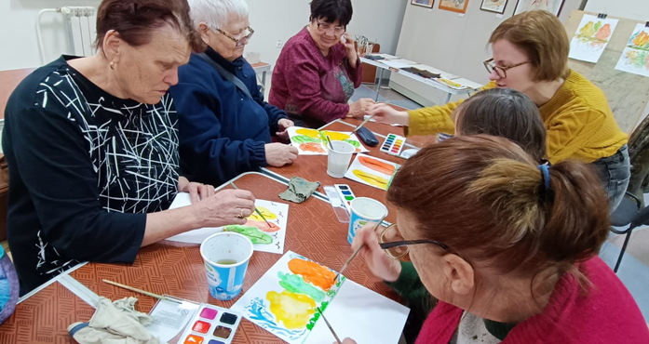
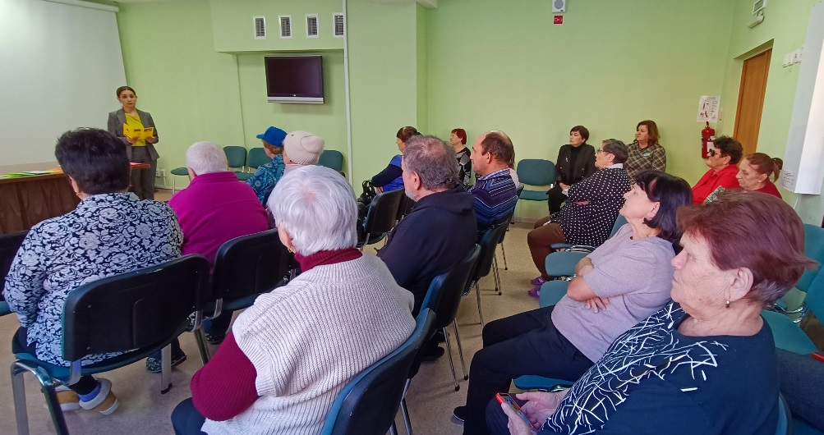
Бюджетное учреждение Ханты-Мансийского автономного округа – Югры «Лангепасский комплексный центр социального обслуживания населения»
Социокультурная и досуговая реабилитация
95 мероприятий,
в т. ч. 24 городских
95 % ПСУ – непосредственные участники

Slide 5
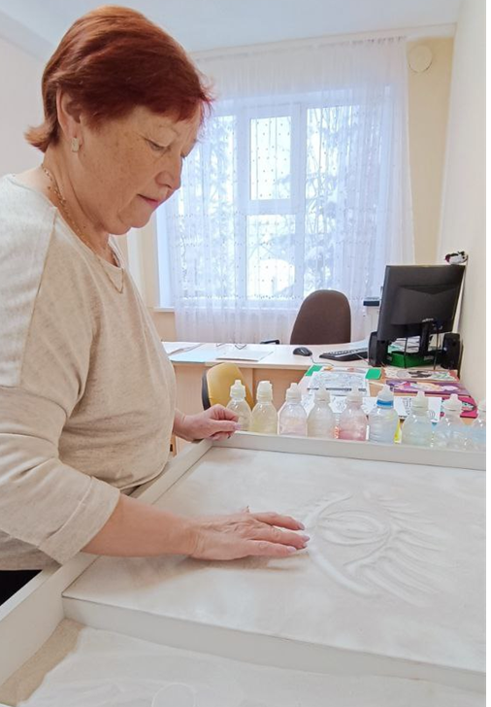
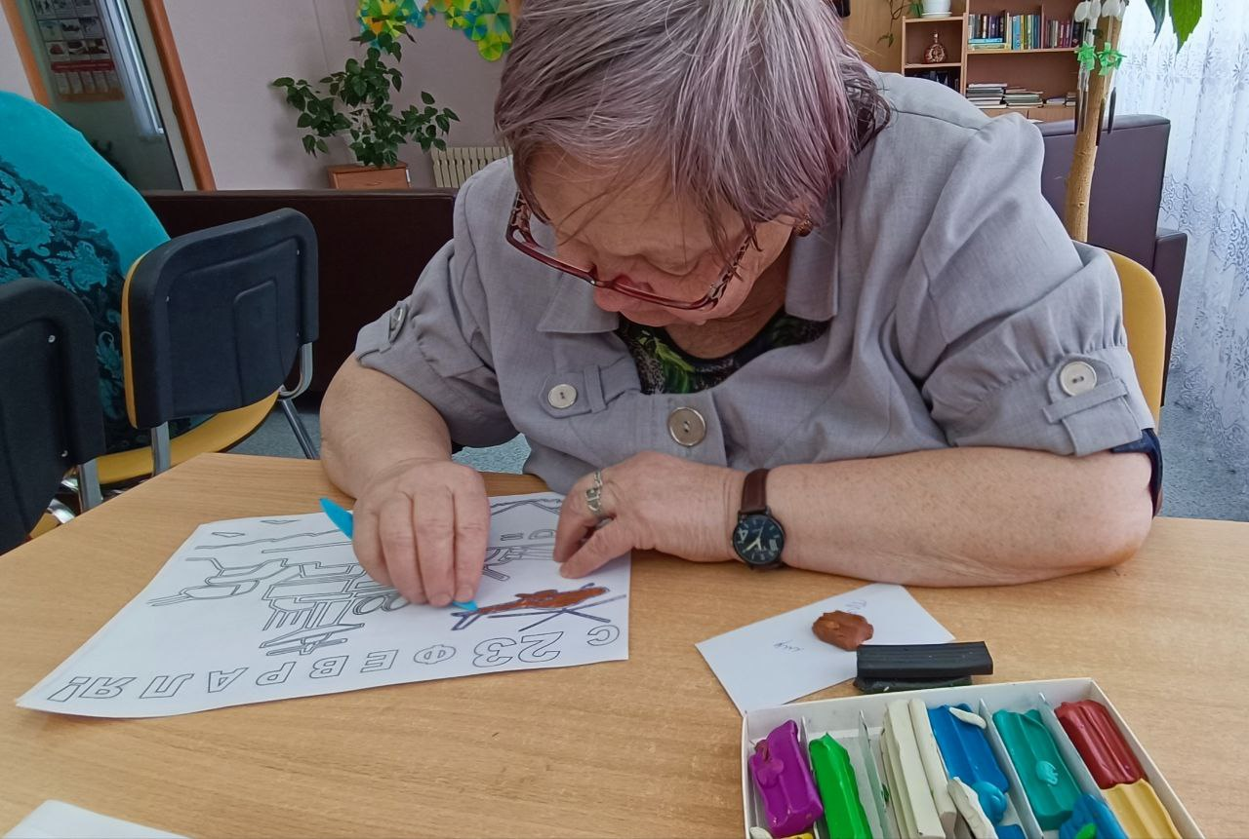
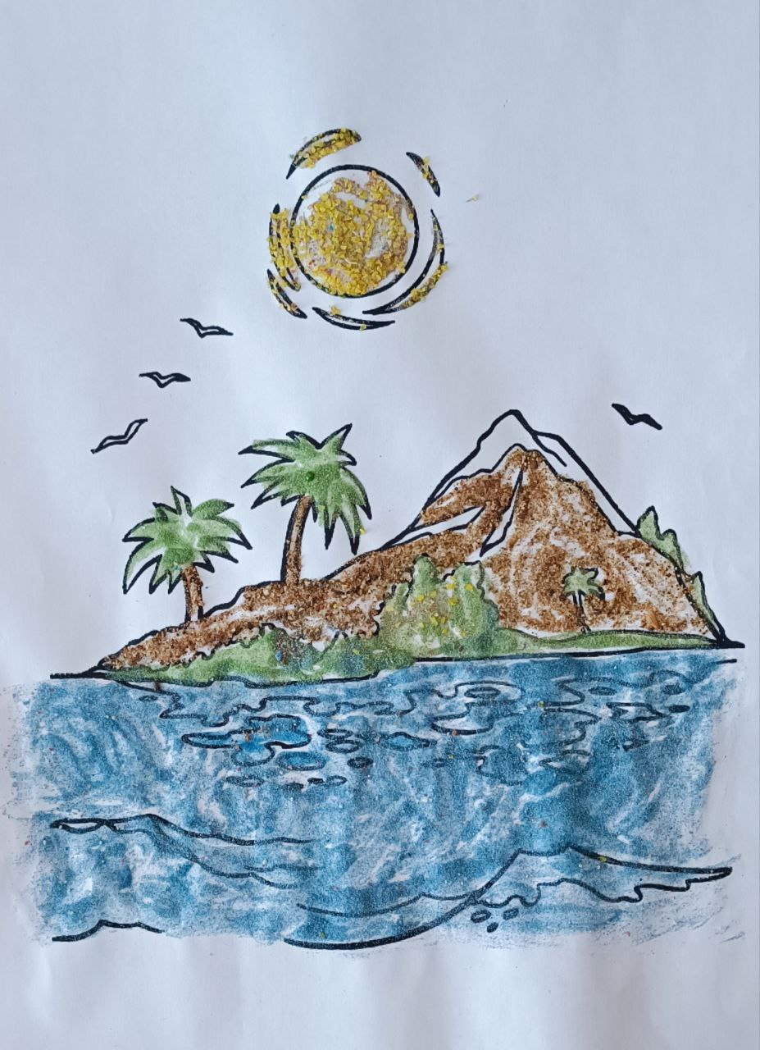
Бюджетное учреждение Ханты-Мансийского автономного округа – Югры «Лангепасский комплексный центр социального обслуживания населения»
Социокультурная и досуговая реабилитация
Положительная динамика уровня сформированности умений и навыков
у 78 % ПСУ

Slide 6
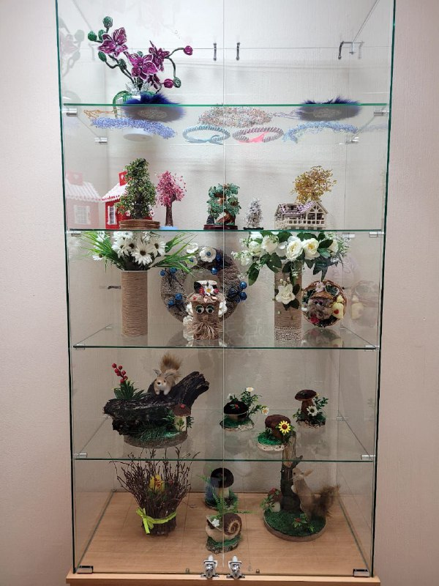
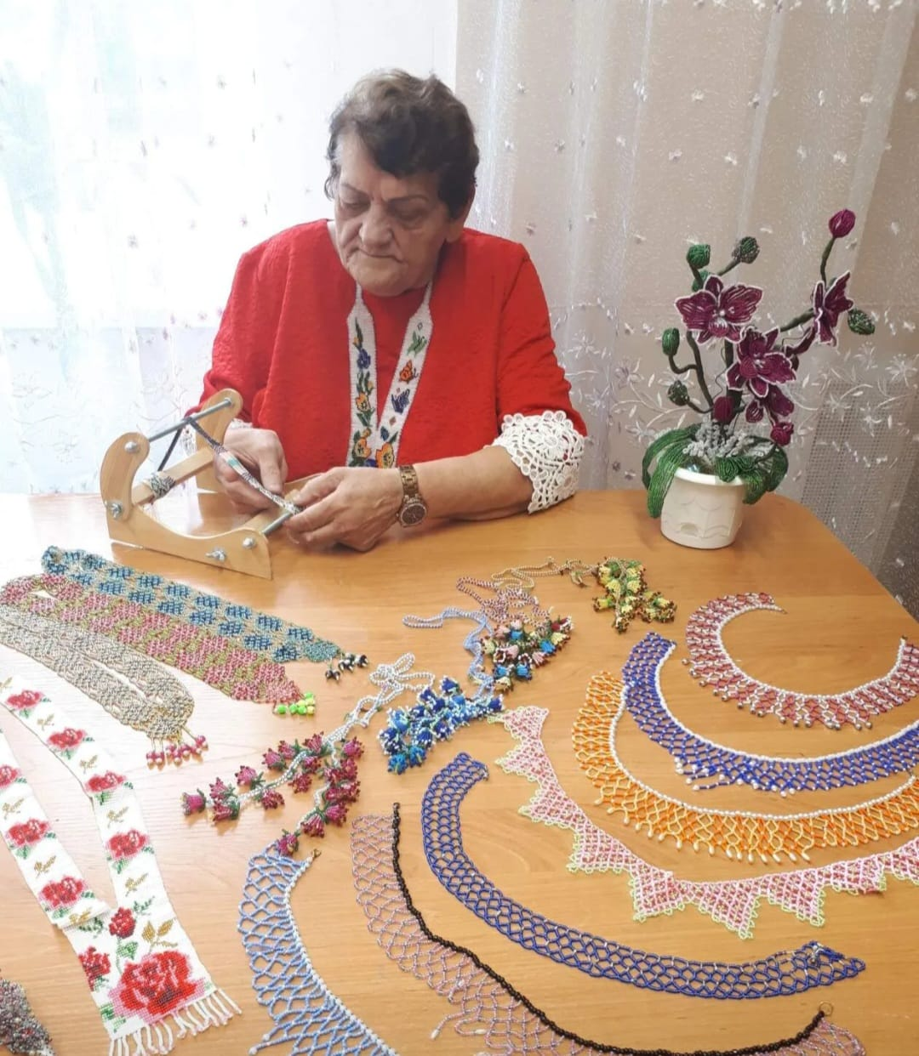
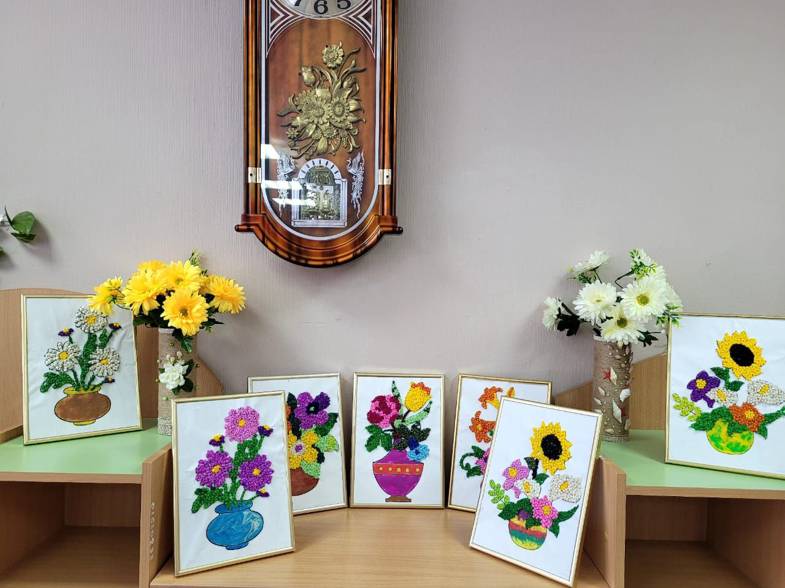
Бюджетное учреждение Ханты-Мансийского автономного округа – Югры «Лангепасский комплексный центр социального обслуживания населения»
Социокультурная и досуговая реабилитация
24 выставки, в т.ч. 6 персональных

Slide 7
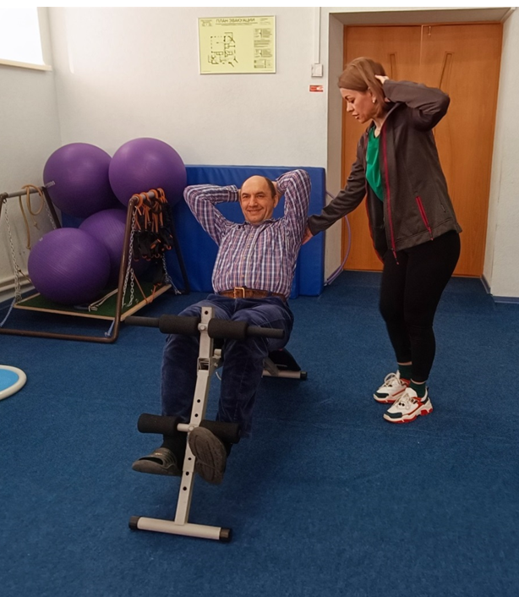
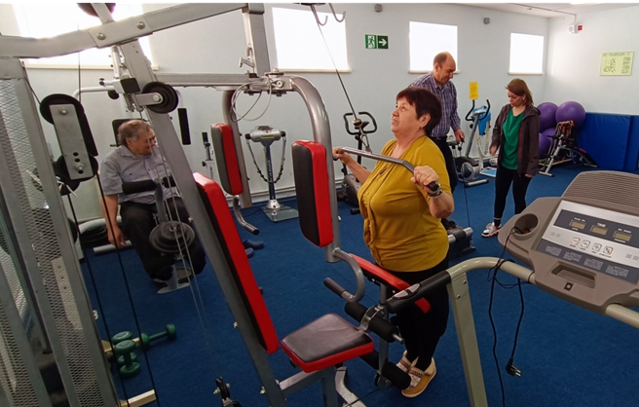
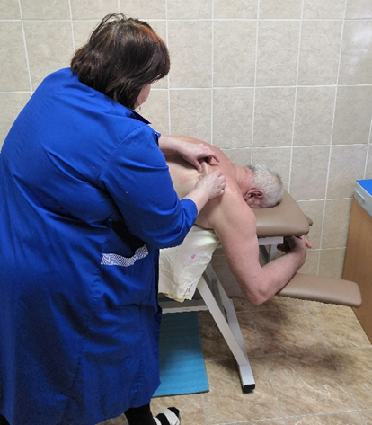
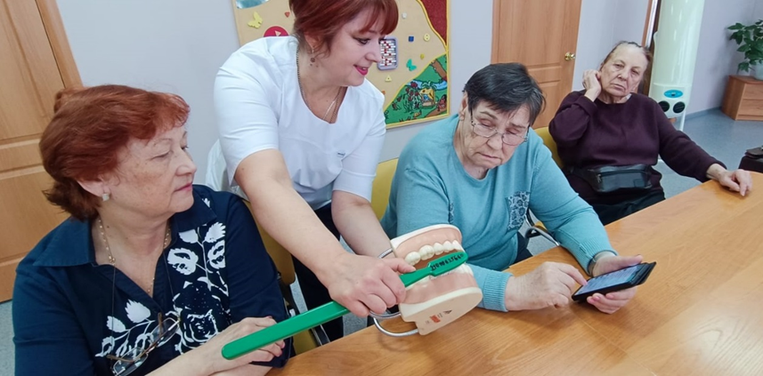
Бюджетное учреждение Ханты-Мансийского автономного округа – Югры «Лангепасский комплексный центр социального обслуживания населения»
Физкультурно-оздоровительная реабилитация

Slide 8
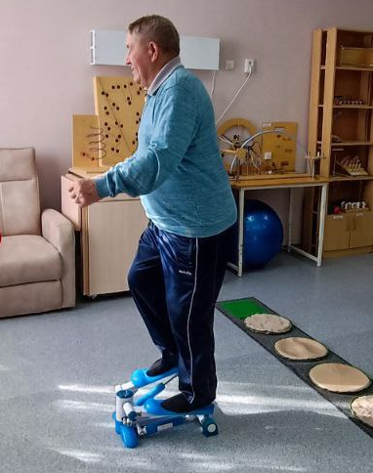
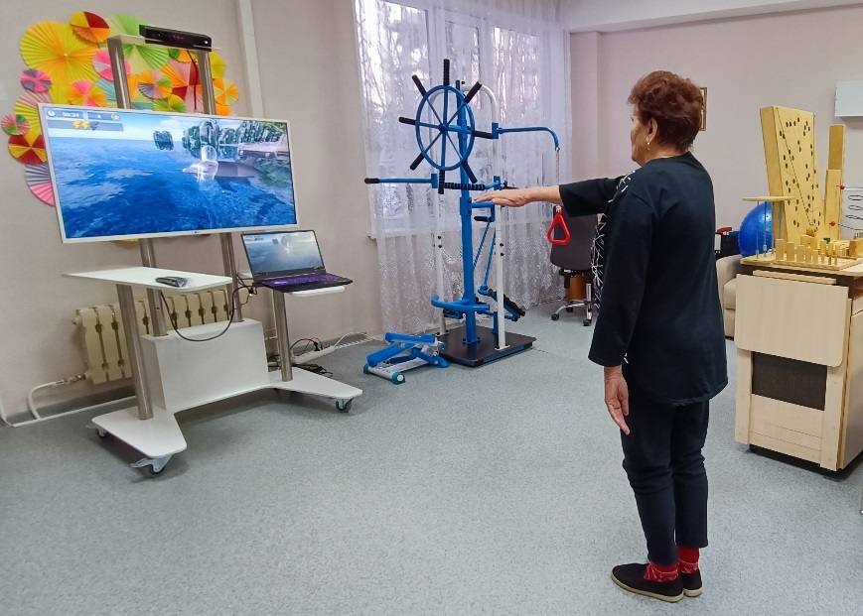
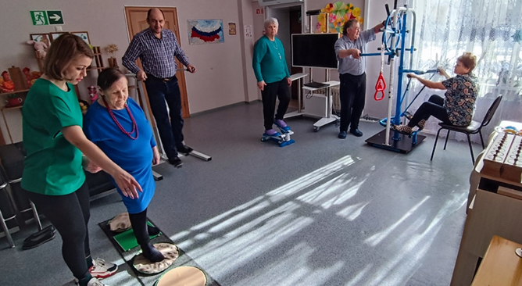
Бюджетное учреждение Ханты-Мансийского автономного округа – Югры «Лангепасский комплексный центр социального обслуживания населения»
Физкультурно-оздоровительная реабилитация
Эффективность использования реабилитационного оборудования - 95 %

Slide 9
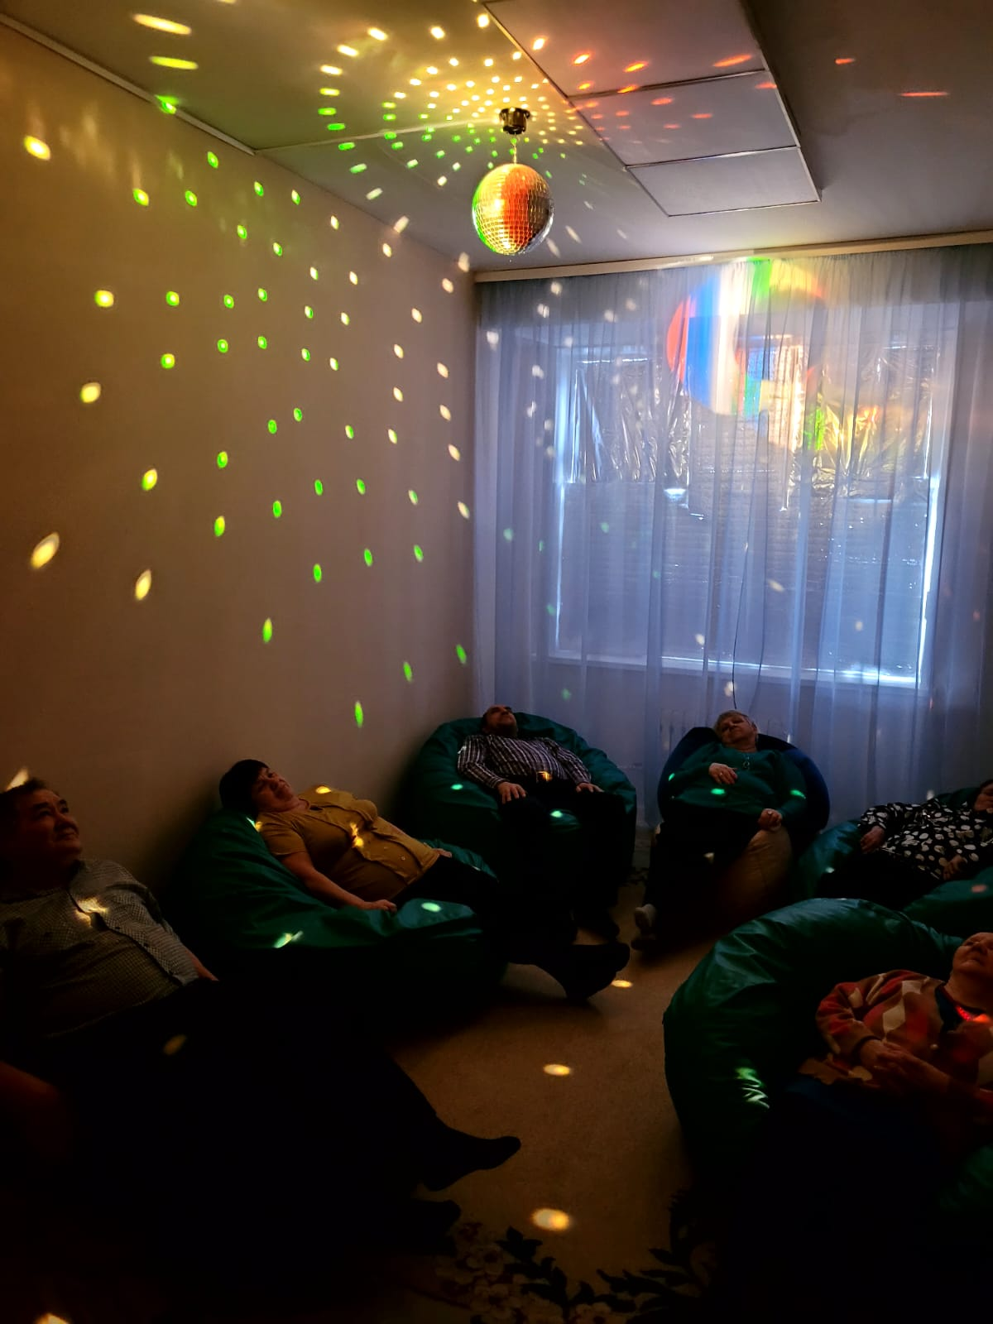
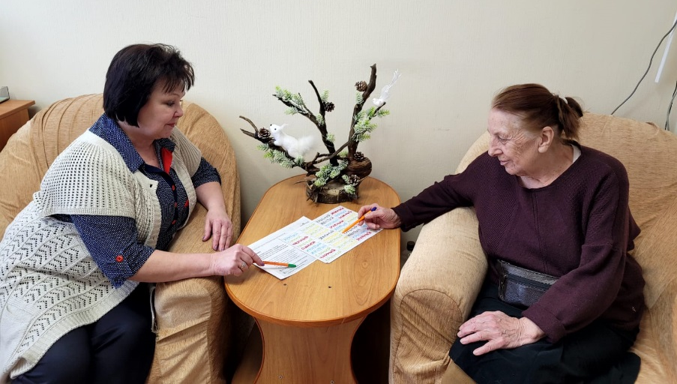
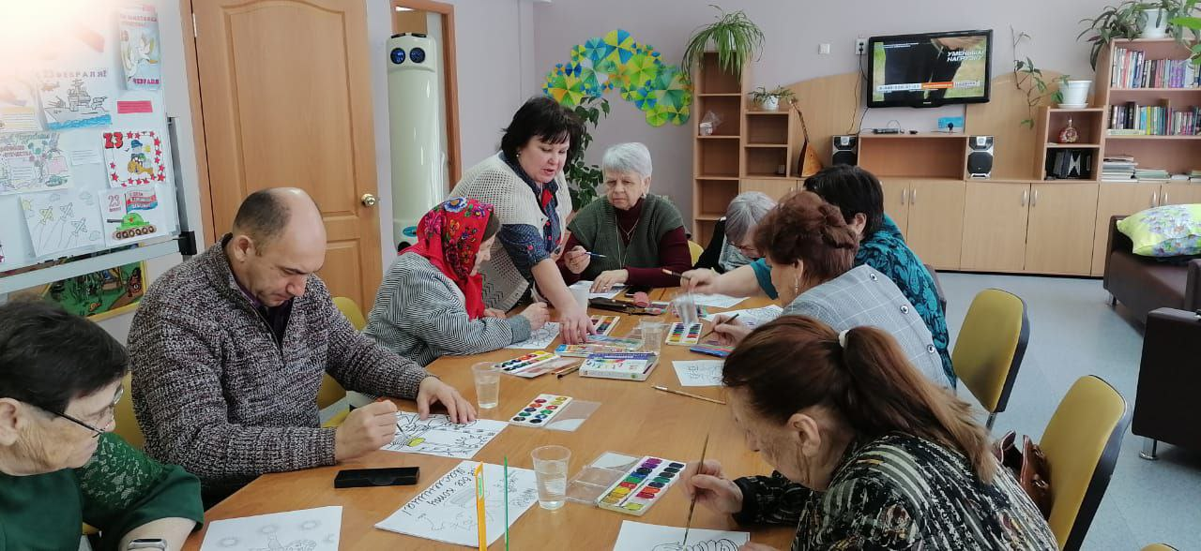
Бюджетное учреждение Ханты-Мансийского автономного округа – Югры «Лангепасский комплексный центр социального обслуживания населения»
Психологическая реабилитация
Улучшение психоэмоционального состояния у 97 % получателей социальных услуг

Slide 10
Бюджетное учреждение Ханты-Мансийского автономного округа – Югры «Лангепасский комплексный центр социального обслуживания населения»
Сотрудничество
БУ «Лангепасский комплексный центр социального обслуживания населения»
Образовательные учреждения
Коммерческие организации
Учреждения
культуры
Общественные организации

Slide 11
Бюджетное учреждение Ханты-Мансийского автономного округа – Югры «Лангепасский комплексный центр социального обслуживания населения»
Результативность

Slide 12
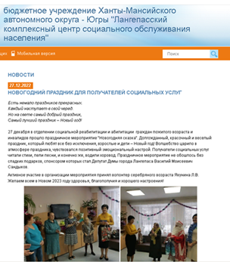
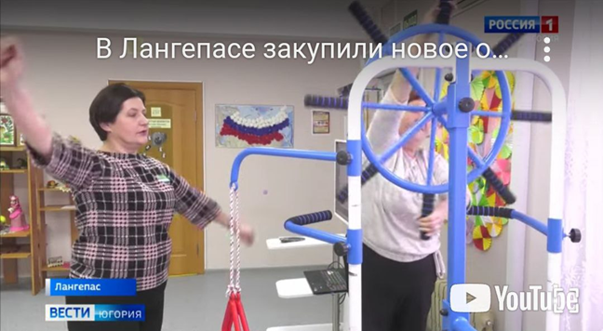
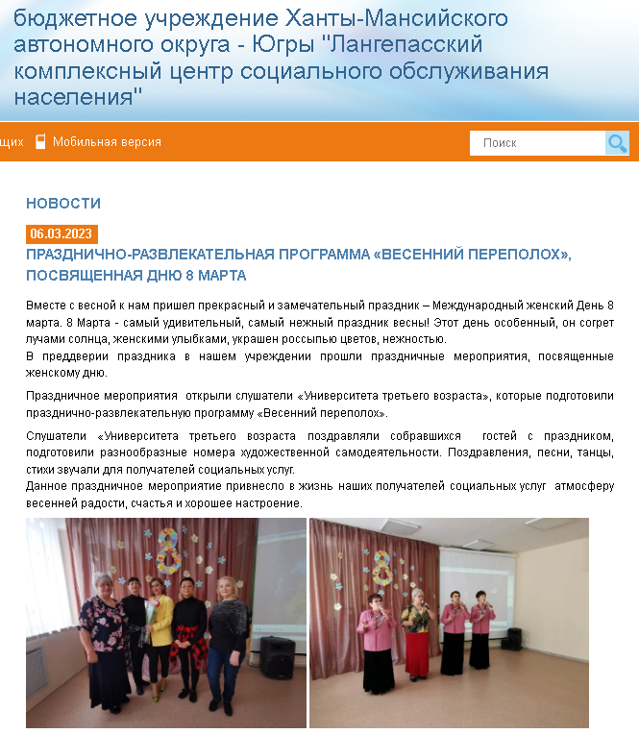
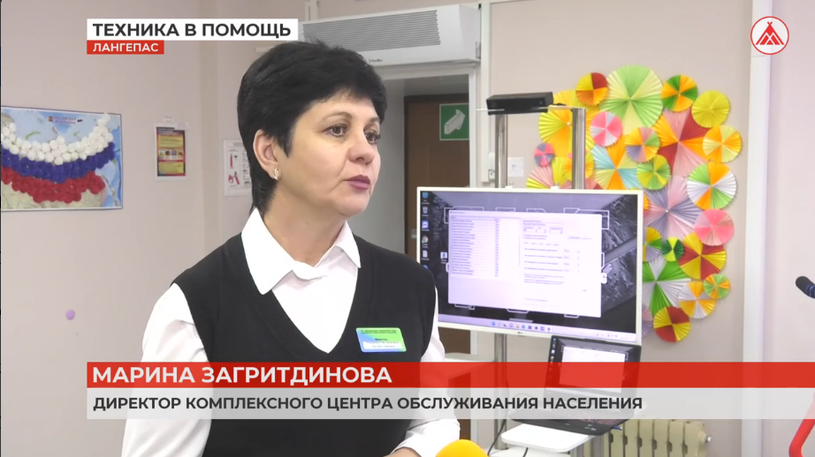
Бюджетное учреждение Ханты-Мансийского автономного округа – Югры «Лангепасский комплексный центр социального обслуживания населения»
Тиражирование опыта

Slide 13
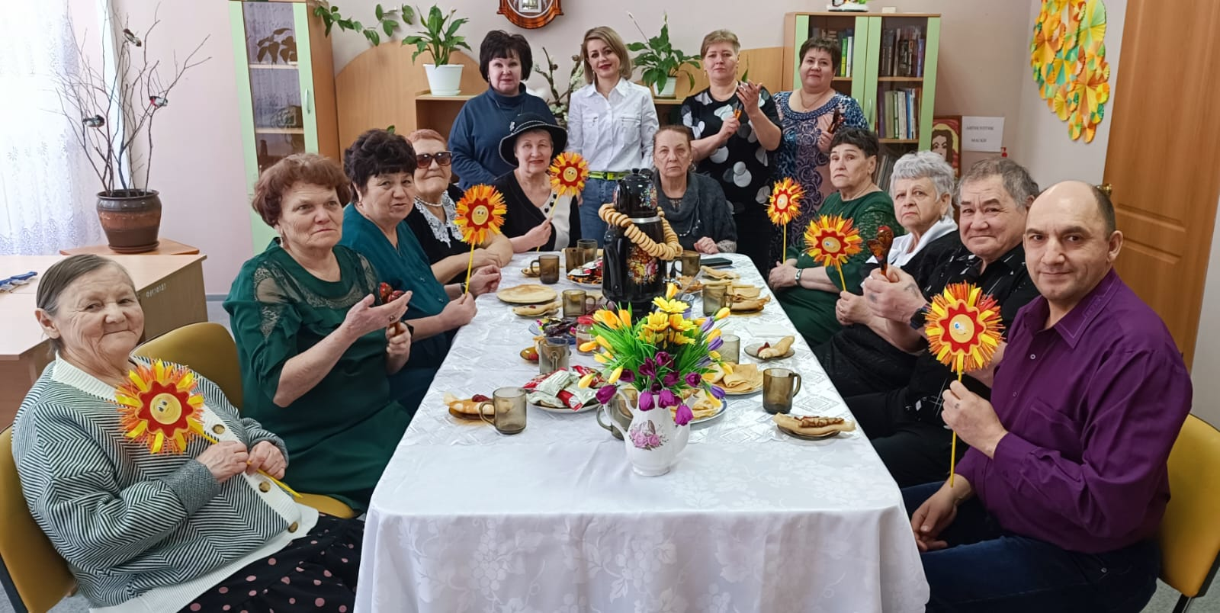
Цель:
Бюджетное учреждение Ханты-Мансийского автономного округа – Югры «Лангепасский комплексный центр социального обслуживания населения»
ДедСад для пожилых людей

